Slide 1


ORANGE
김재현 김예림 배세영 임성준 한훈희
대전 1반 2조
Project Orange

Slide 2
UCC
UCC
기획배경
문제인식
선행기술분석
해결방안
기대효과
주요기능
시연
향후계획
팀 소개

Slide 3

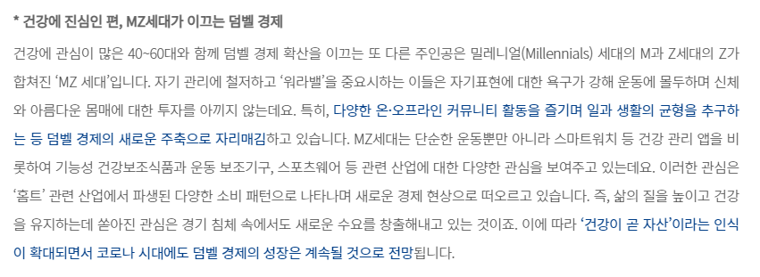
기획배경
UCC
기획배경
문제인식
선행기술분석
해결방안
기대효과
주요기능
시연
향후계획
팀 소개

Slide 4
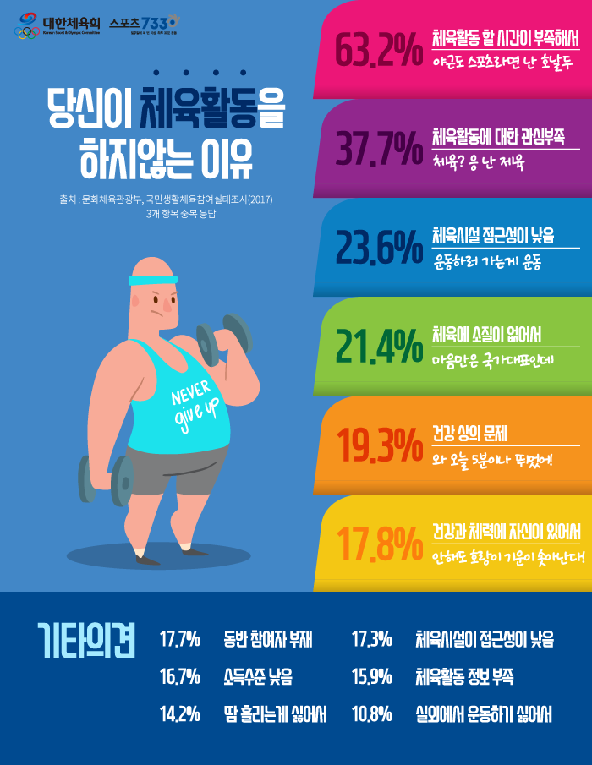
문제인식
UCC
기획배경
문제인식
선행기술분석
해결방안
기대효과
주요기능
시연
향후계획
팀 소개
체육활동에 대한 관심부족
동반 참여자 부재
소득수준 낮음

Slide 5
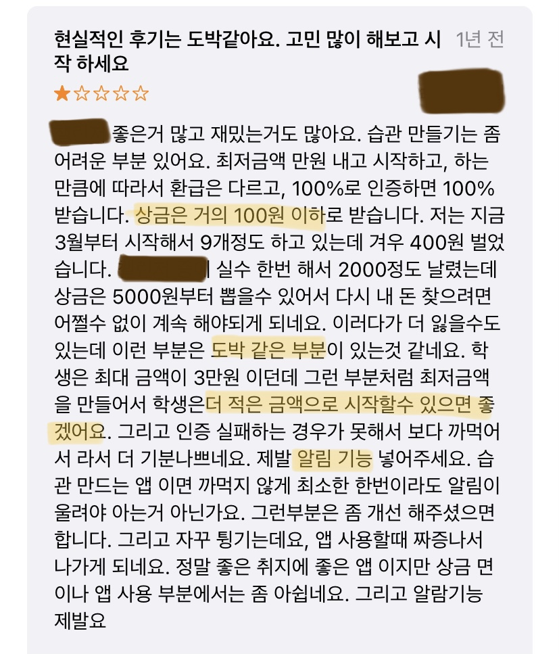
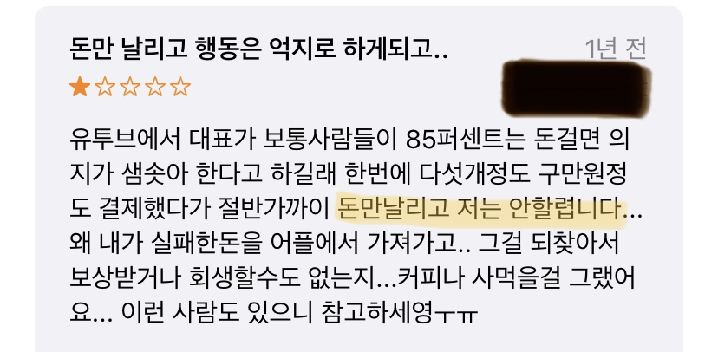
선행기술분석
UCC
기획배경
문제인식
선행기술분석
해결방안
기대효과
주요기능
시연
향후계획
팀 소개

Slide 6



해결방안
UCC
기획배경
문제인식
선행기술분석
해결방안
기대효과
주요기능
시연
향후계획
팀 소개

Slide 7

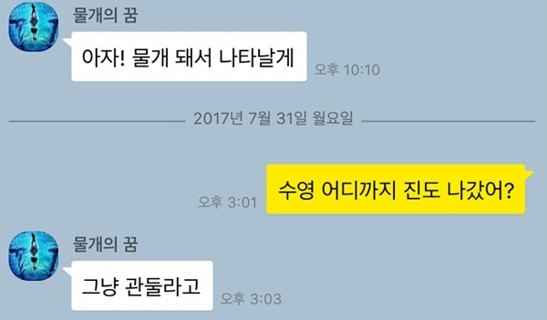
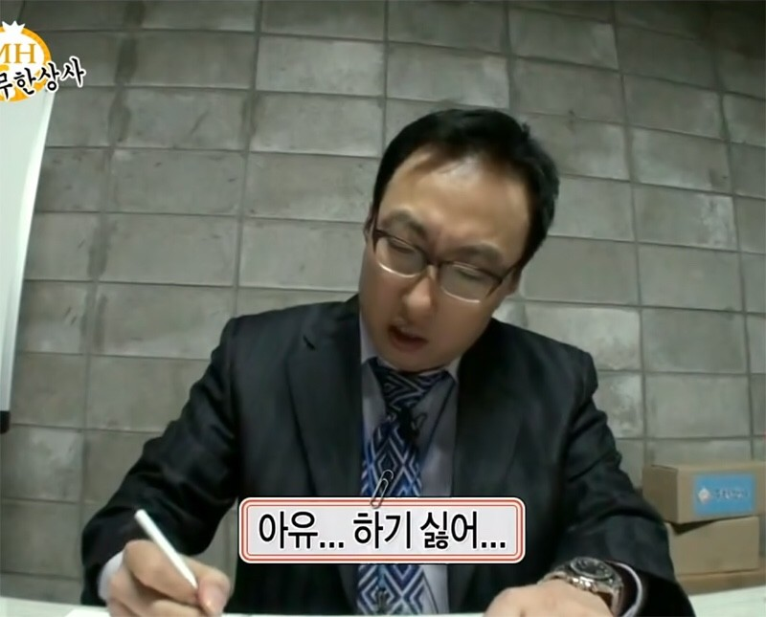
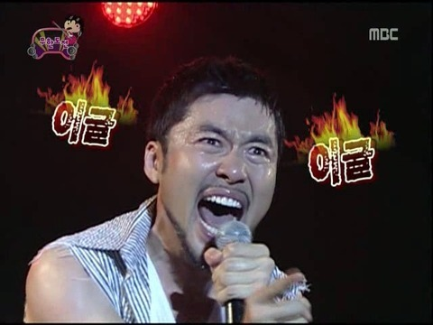
기대효과
UCC
기획배경
문제인식
선행기술분석
해결방안
기대효과
주요기능
시연
향후계획
팀 소개

Slide 8
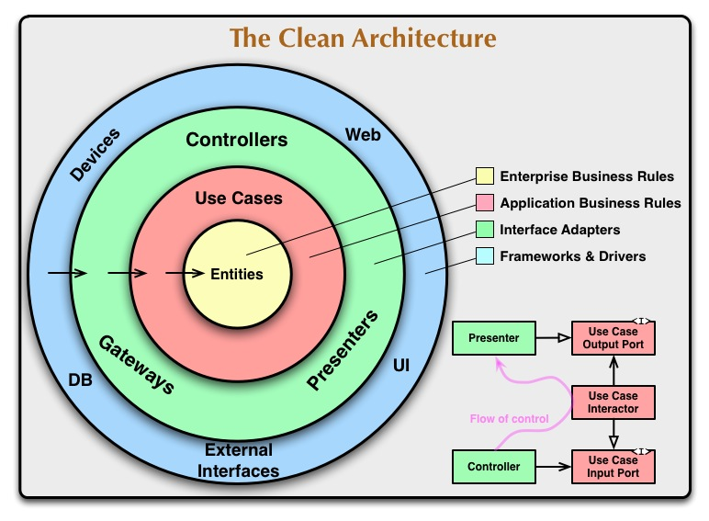
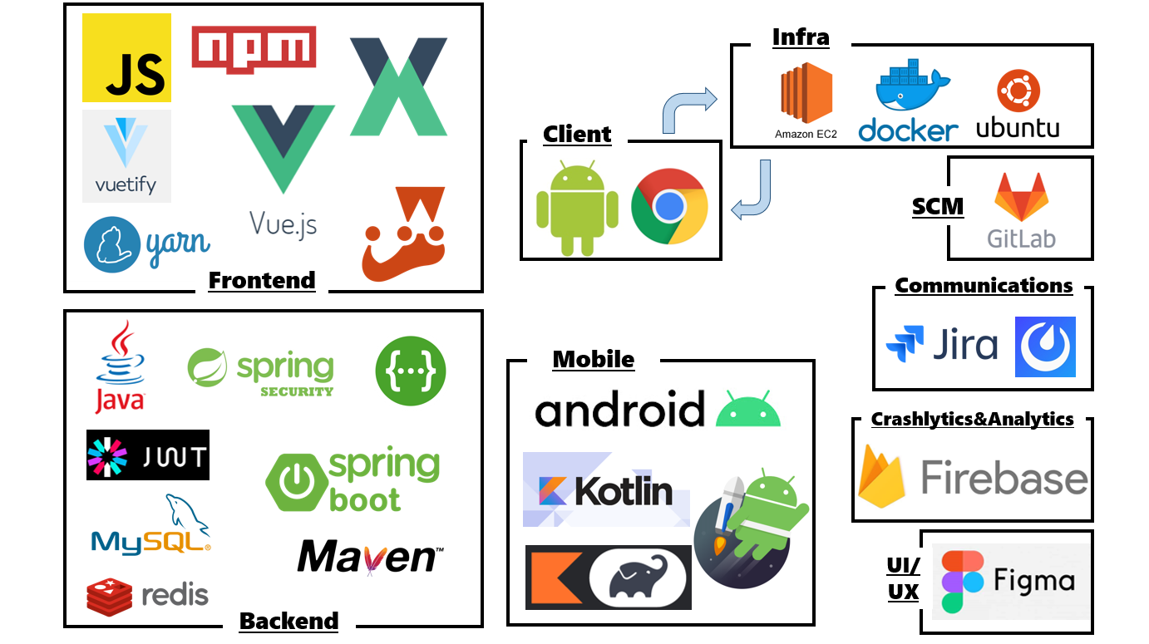
기술스택
UCC
기획배경
문제인식
선행기술분석
해결방안
기대효과
주요기능
시연
향후계획
팀 소개

Slide 9
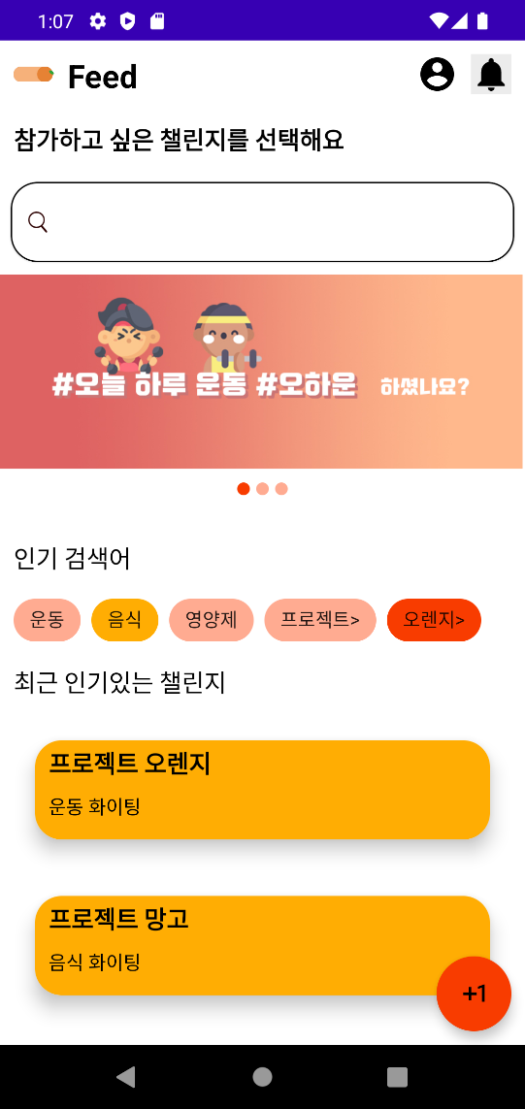
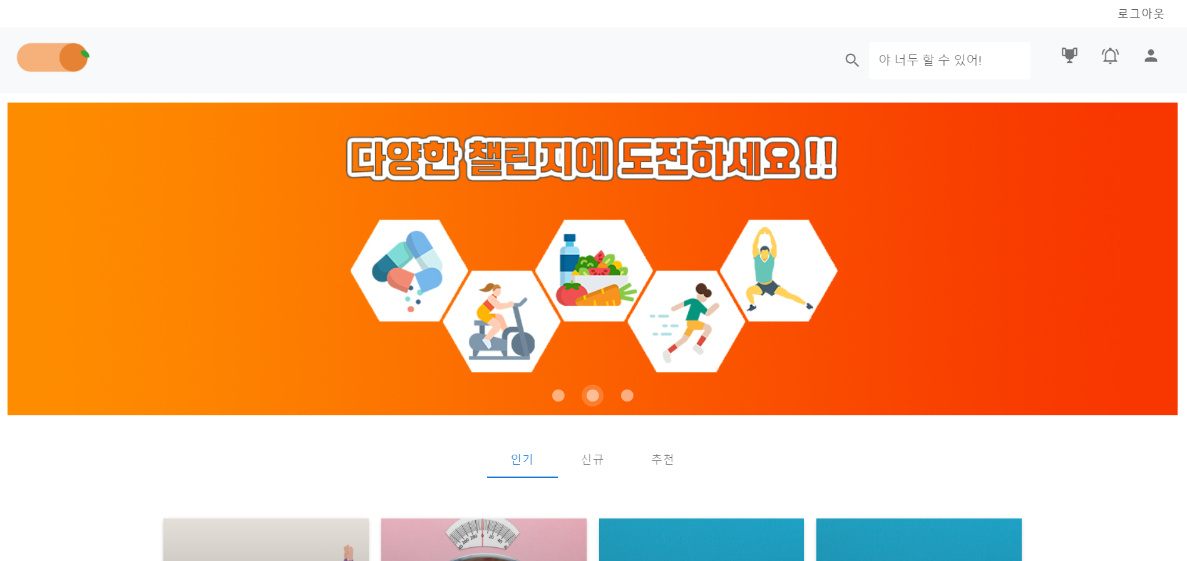
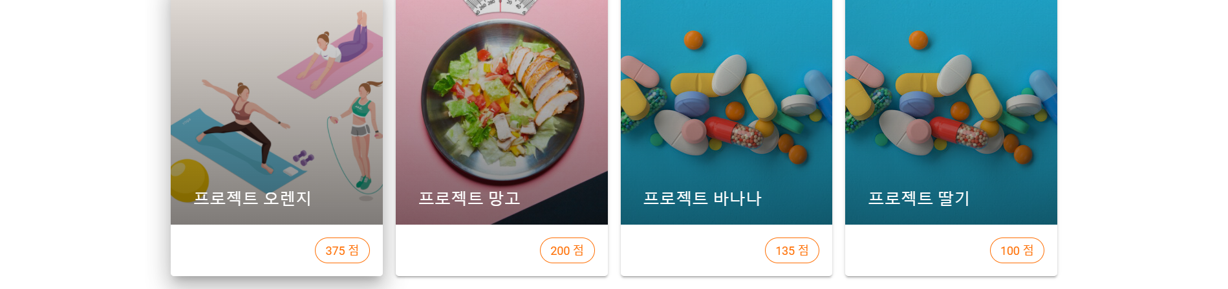
주요기능 – 모바일 웹 동시 구현
MOBILE
UCC
기획배경
문제인식
선행기술분석
해결방안
기대효과
주요기능
시연
향후계획
팀 소개
WEB

Slide 10
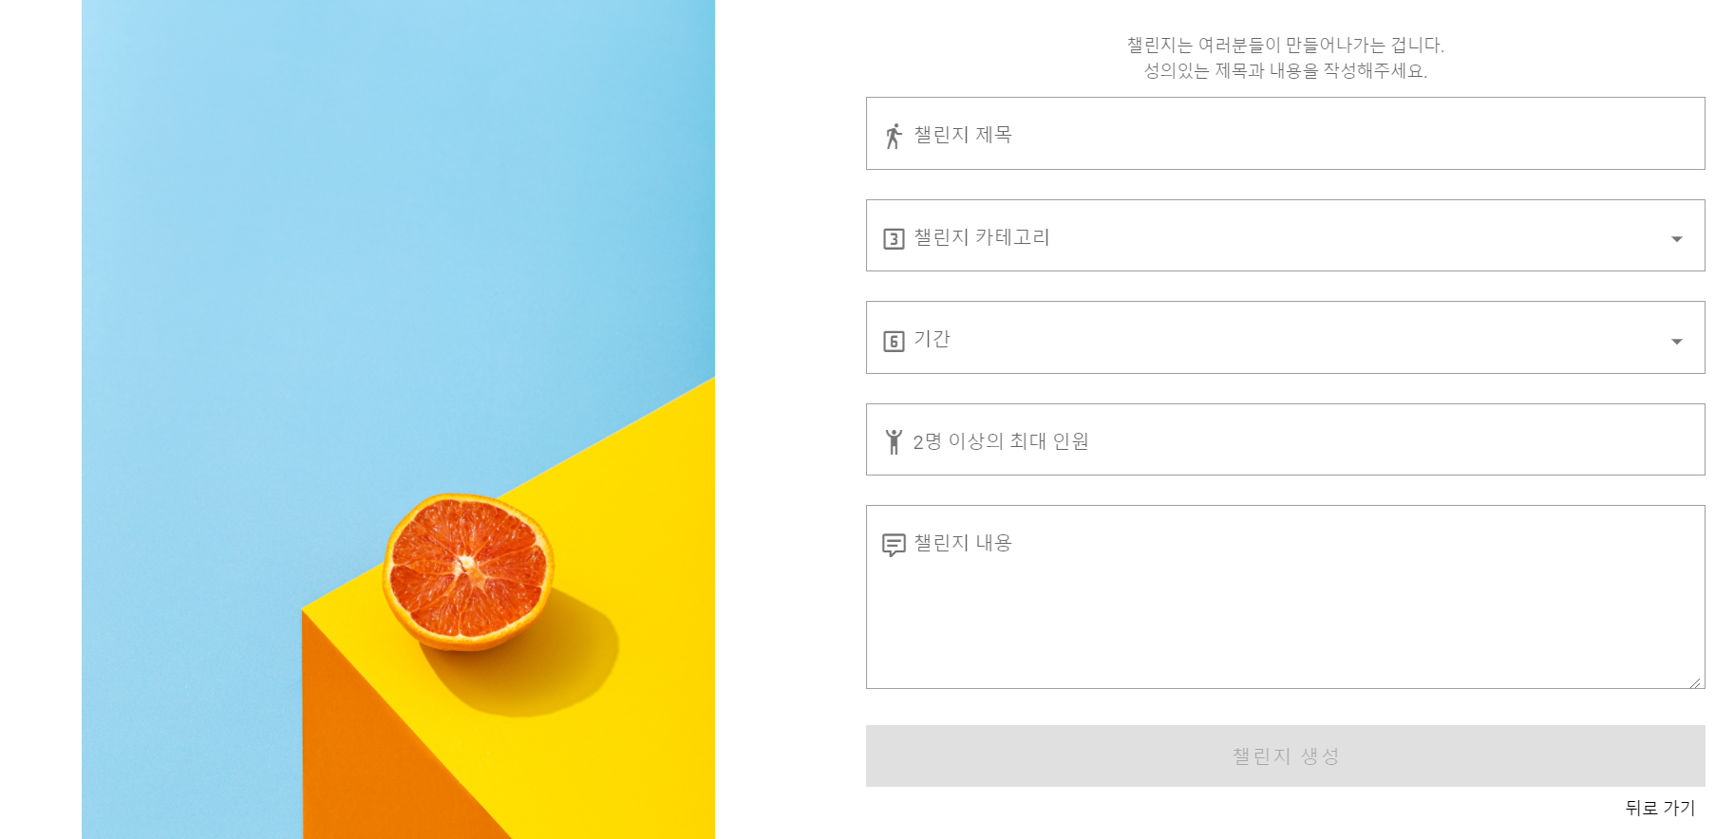
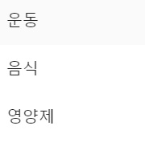
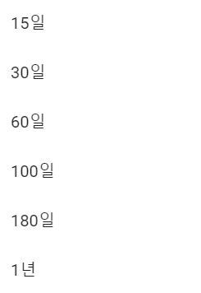
주요기능 – 챌린지 생성
UCC
기획배경
문제인식
선행기술분석
해결방안
기대효과
주요기능
시연
향후계획
팀 소개

Slide 11
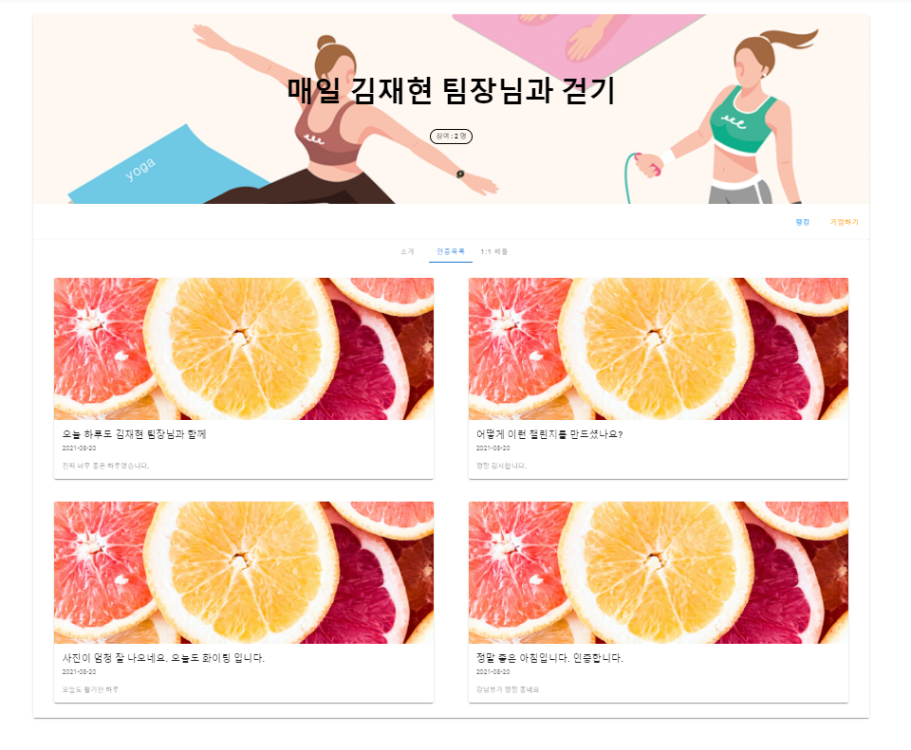
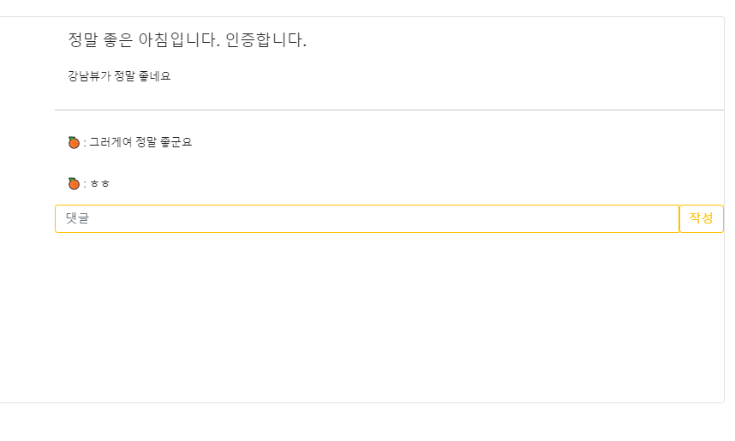
주요기능 – 챌린지 인증 및 커뮤니티(Feed)
UCC
기획배경
문제인식
선행기술분석
해결방안
기대효과
주요기능
시연
향후계획
팀 소개

Slide 12
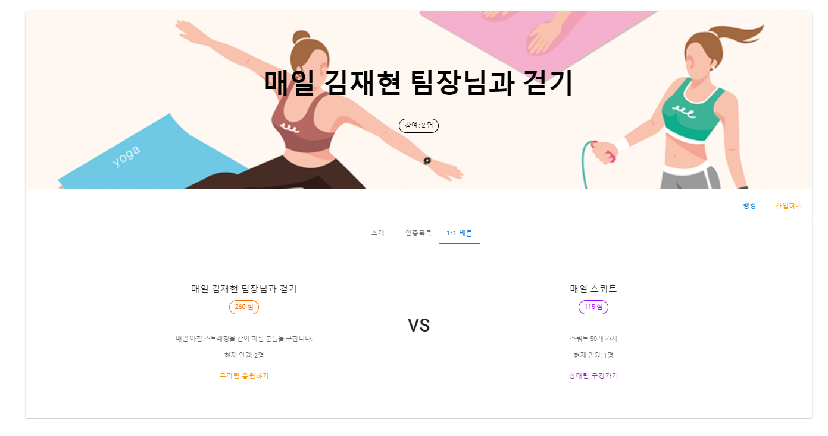
주요기능 – 챌린지들간의 경쟁
UCC
기획배경
문제인식
선행기술분석
해결방안
기대효과
주요기능
시연
향후계획
팀 소개

Slide 13
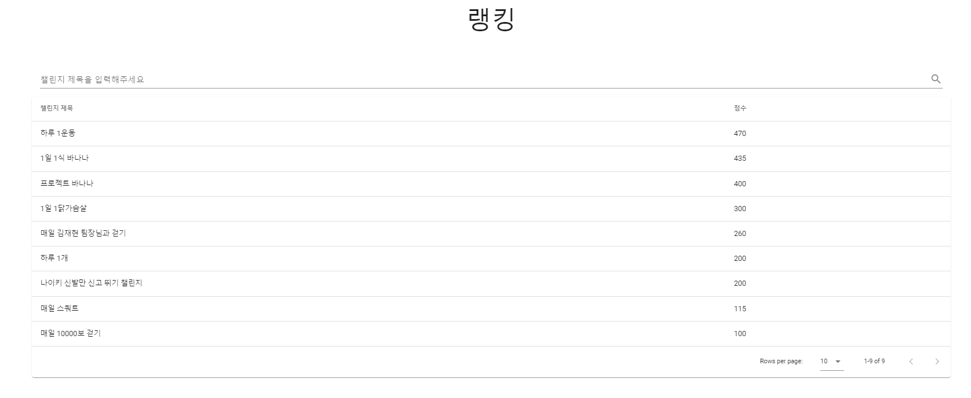
주요기능 – 랭킹 시스템
UCC
기획배경
문제인식
선행기술분석
해결방안
기대효과
주요기능
시연
향후계획
팀 소개

Slide 14
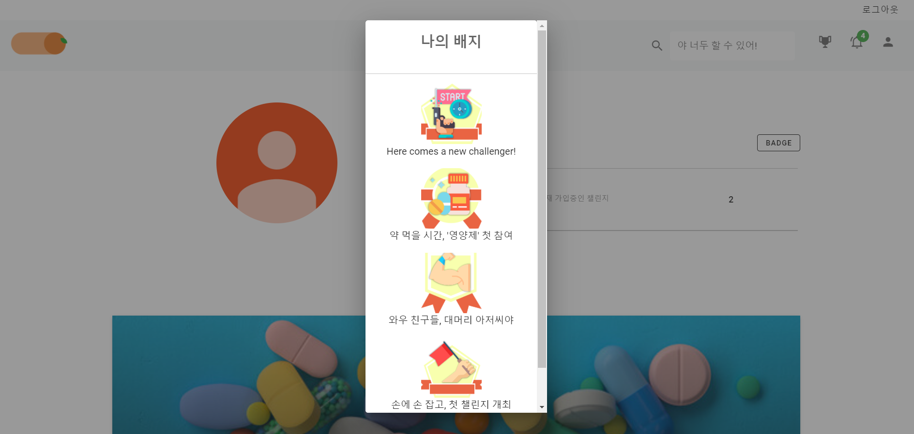
주요기능 – 뱃지 수여
UCC
기획배경
문제인식
선행기술분석
해결방안
기대효과
주요기능
시연
향후계획
팀 소개

Slide 15
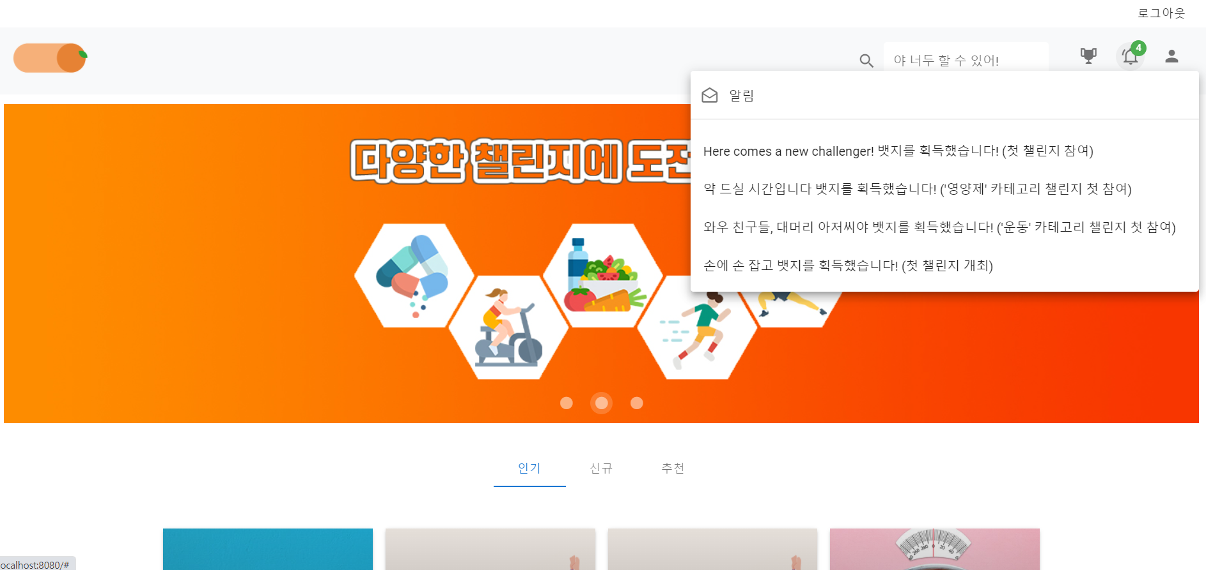
주요기능 – 알림창
UCC
기획배경
문제인식
선행기술분석
해결방안
기대효과
주요기능
시연
향후계획
팀 소개

Slide 16
시연
UCC
기획배경
문제인식
선행기술분석
해결방안
기대효과
주요기능
시연
향후계획
팀 소개
orange페이지로 이동

Slide 17
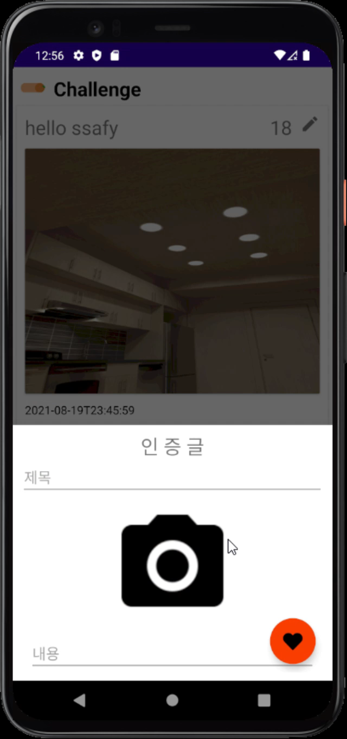
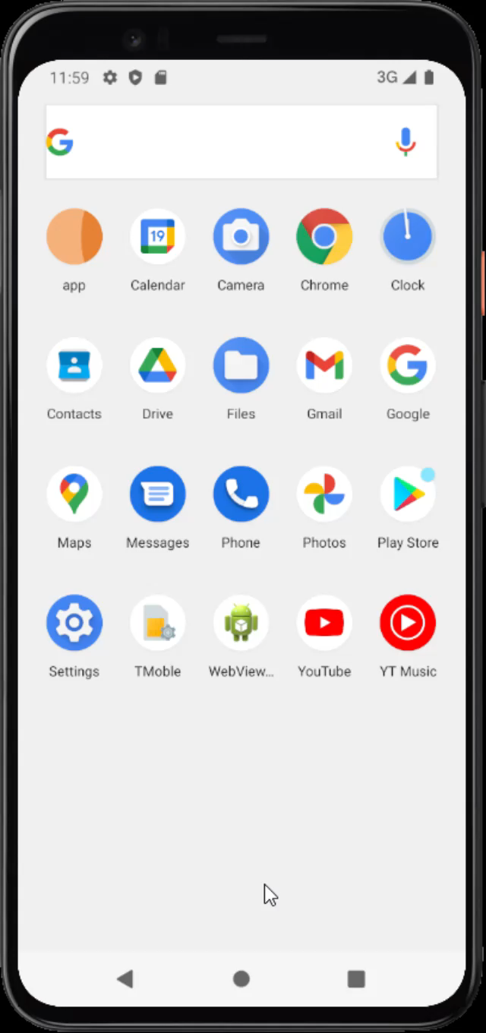
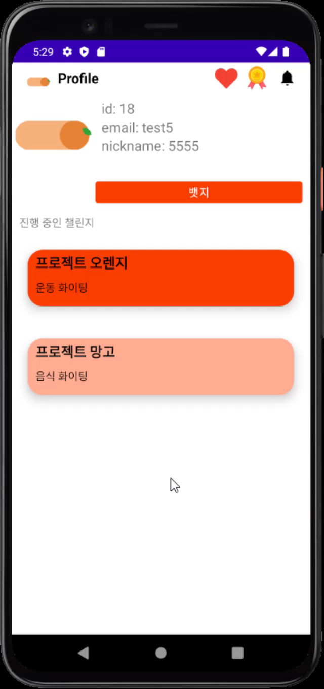
모바일기능
인증글올리기
튜토리얼
뱃지
UCC
기획배경
문제인식
선행기술분석
해결방안
기대효과
주요기능
시연
향후계획
팀 소개

Slide 18
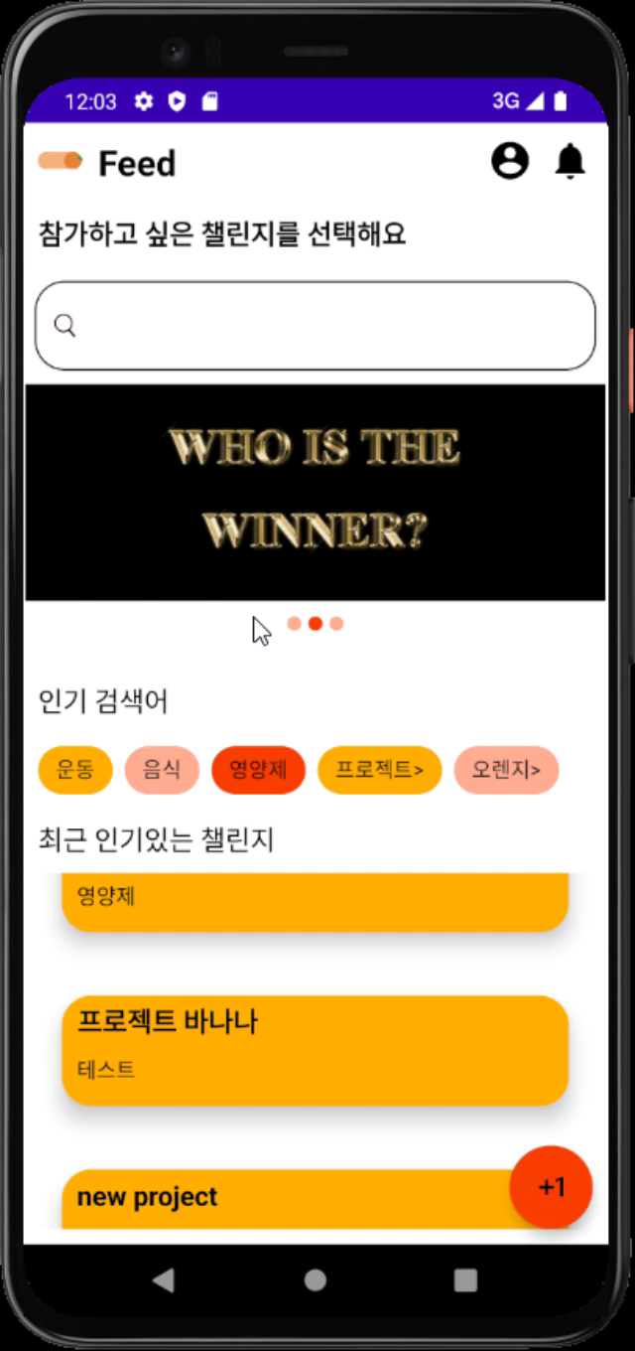
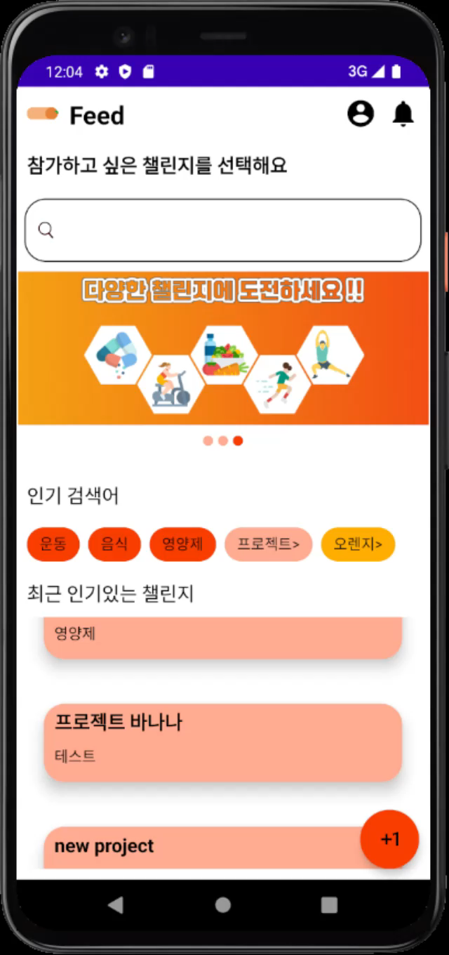
모바일기능
이벤트페이지
최근검색어
UCC
기획배경
문제인식
선행기술분석
해결방안
기대효과
주요기능
시연
향후계획
팀 소개

Slide 19
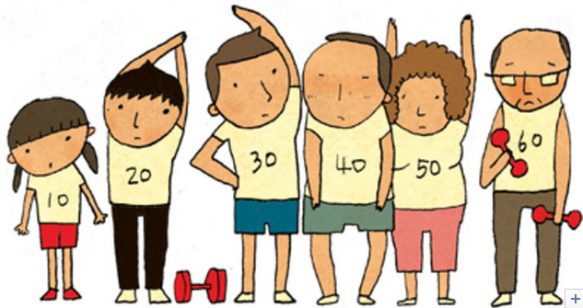
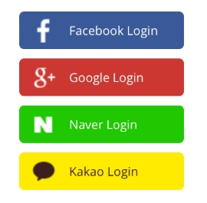
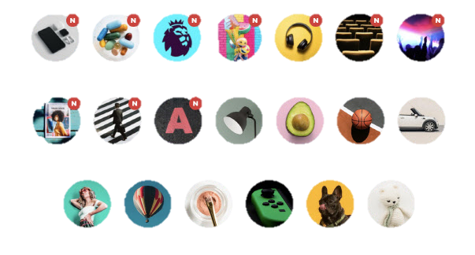
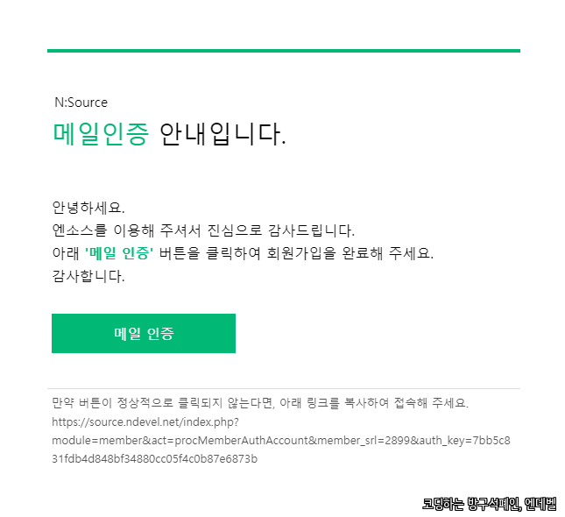
향후계획
UCC
기획배경
문제인식
선행기술분석
해결방안
기대효과
주요기능
시연
향후계획
팀 소개

Slide 20
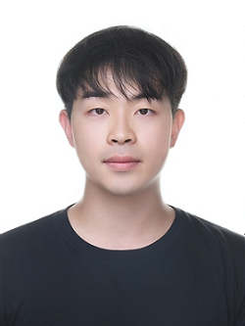

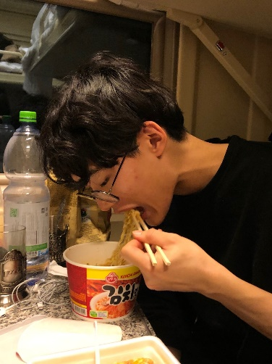
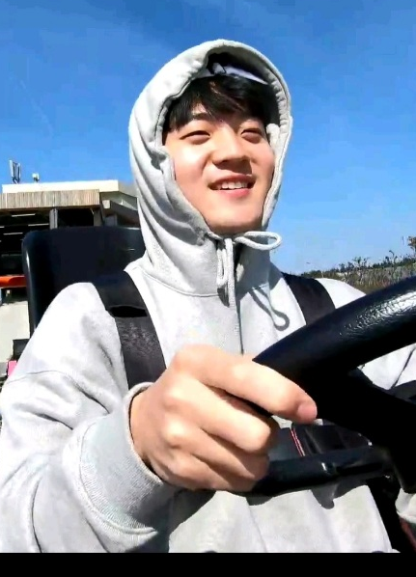
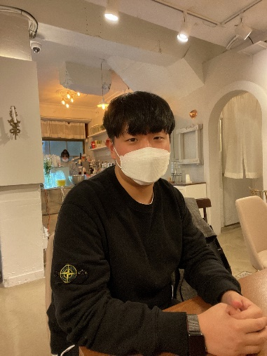
Member
UCC
기획배경
문제인식
선행기술분석
해결방안
기대효과
주요기능
시연
향후계획
팀 소개
김재현
팀장
모바일
DevOps
QA 테스트
김예림
백엔드
User CRUD
JWT
Spring Security
QA 테스트
배세영
백엔드
챌린지 비즈니스 로직
QA 테스트
임성준
백엔드
피드 비즈니스 로직
QA 테스트
한훈희
프론트
UCC 제작
QA 테스트

Slide 21
감사합니다

